Slide 1

论文答辩 ——softmax回归
陈欣禧
时间:2023.4.4

Slide 2
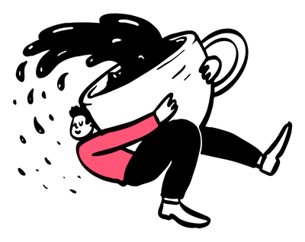
目录
一、研究背景
二、实验方法
三、实践难点
四、结论不足

Slide 3
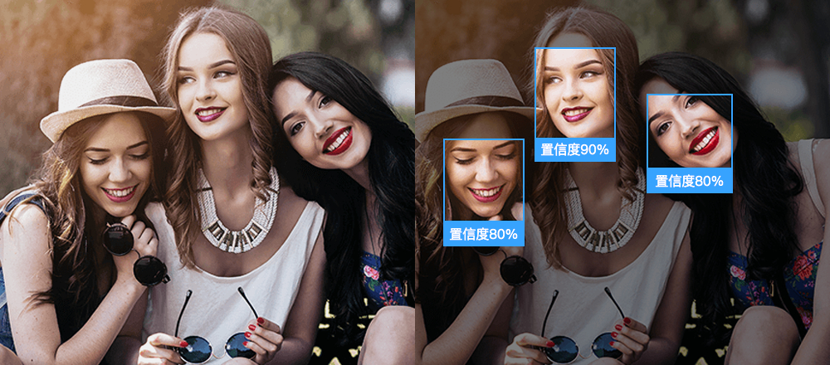
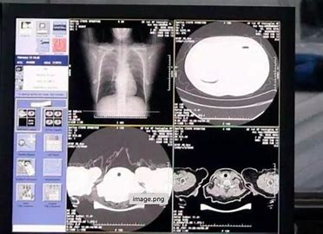
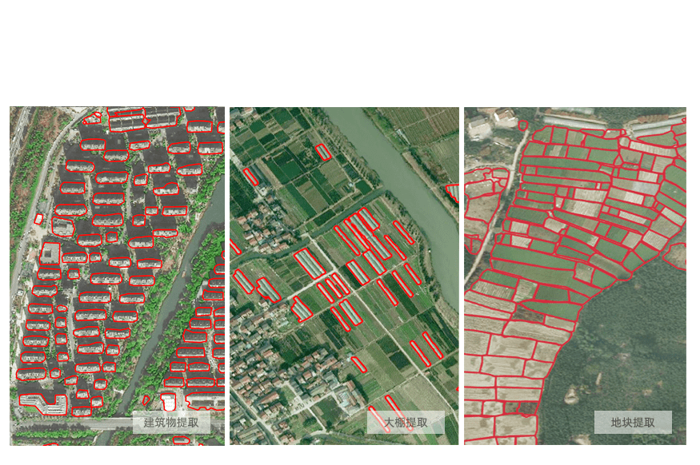
Part 1
研究背景
Softmax回归起到了学习未知数据，预测未知数据的作用,是算法中必不可少的环节。

Slide 4
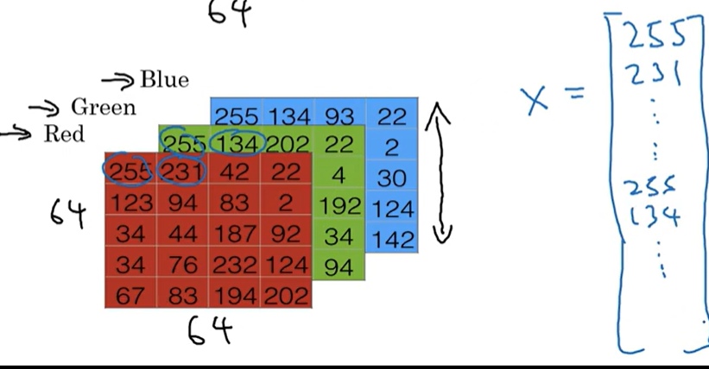
Part 2
实验方法
输入为一幅28×28像素
输入为有28×28个特征的样本
输出在Softmax的挤压下产生了 10个概率p，其中，这10个概率都介于[0,1]，并且这10 个概率之和为1。
交叉熵计算
直线结构
梯度
下降
Softmax计算

Slide 5
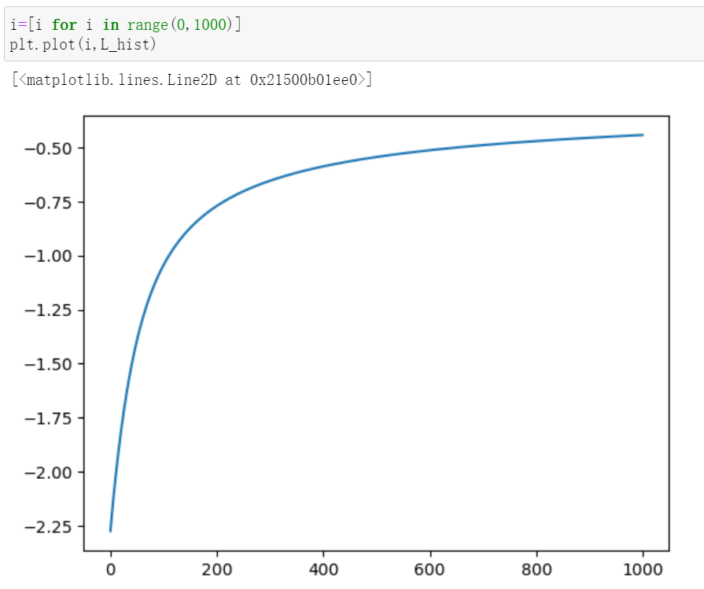
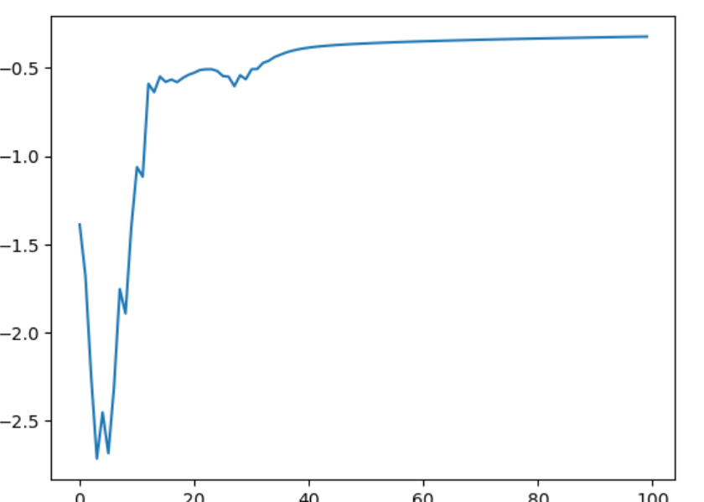
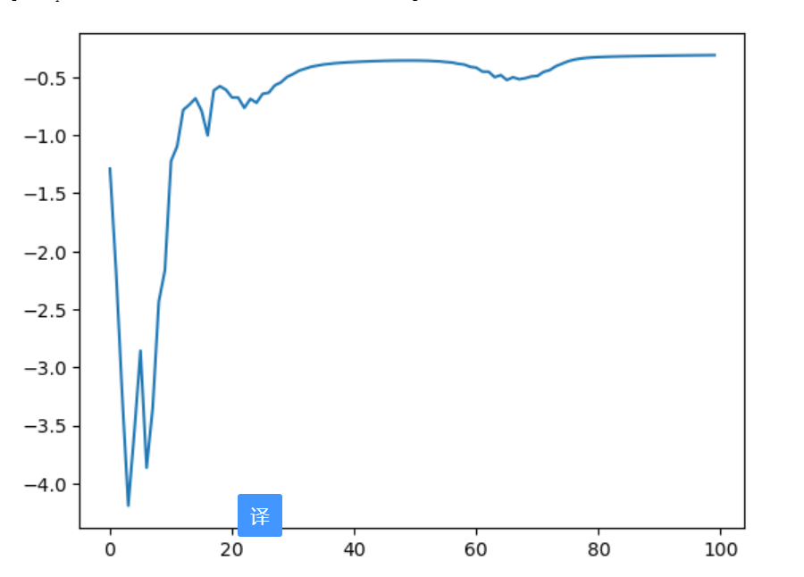
Part3 实践难点
输入为一幅28×28像素
1.公式向量化，用矩阵来运算
2.指数运算的上溢下溢问题
3.学习率的选择和参数初始化

Slide 6

Part4 结论与不足
输入为一幅28×28像素
学习到：
格式、
提前准备、
查找和阅读文献
……
在学习过程中受益匪浅，但依旧有很多不足之处，模型简单，实验次数也比较少，看理论却没能实现…

Slide 7

感谢聆听 ！

